Slide 1
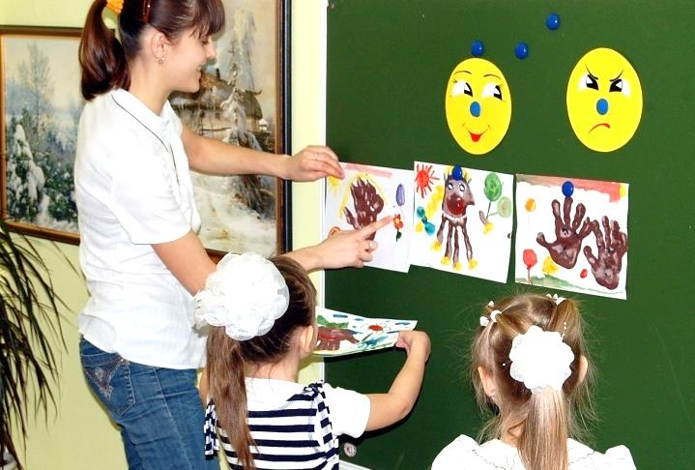
Цели и задачи методической работы в ДОУ
Современные требования
к педагогу ДО
Накенова Дамеш Муратовна

Slide 2
К основным составляющим профессиональной компетентности педагога относятся:
интеллектуально-педагогическая компетентность – умение применять знания, опыт в профессиональной деятельности для эффективного обучения и воспитания, способность педагога к инновационной деятельности;
коммуникативная компетентность – значимое профессиональное качество, включающее речевые навыки, навыки взаимодействия с окружающими людьми, экстраверсию, эмпатию.
информационная компетентность – объем информации педагога о себе, воспитанниках, родителях, коллегах.
рефлексивная компетентность – умение педагога управлять своим поведением, контролировать свои эмоции, способность к рефлексии, стрессоустойчивость

Slide 3
Личные качества
Профессиональная направленность
Педагогический такт
Педагогический оптимизм
Культура профессионального общения
Педагогическая рефлексия
Авторитетность
Эмпатия

Slide 4


Slide 5
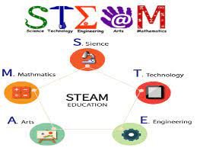

Slide 6
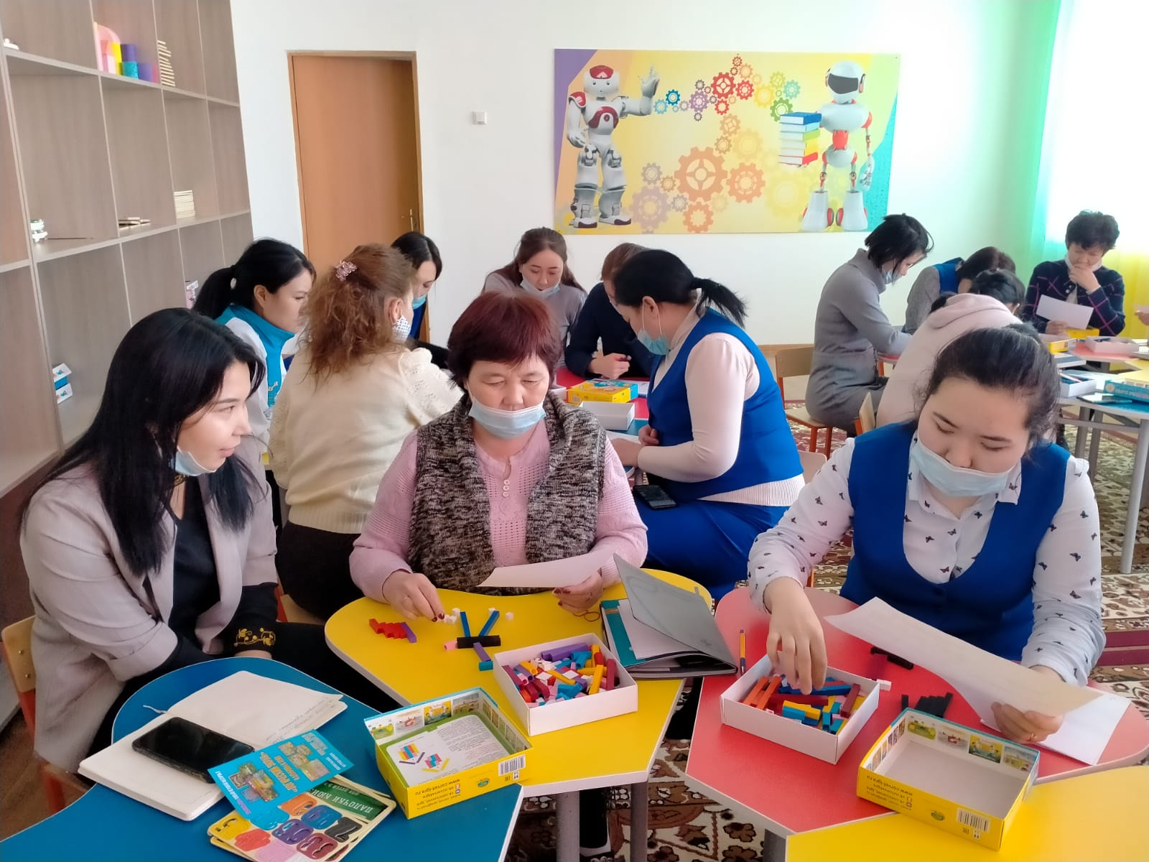
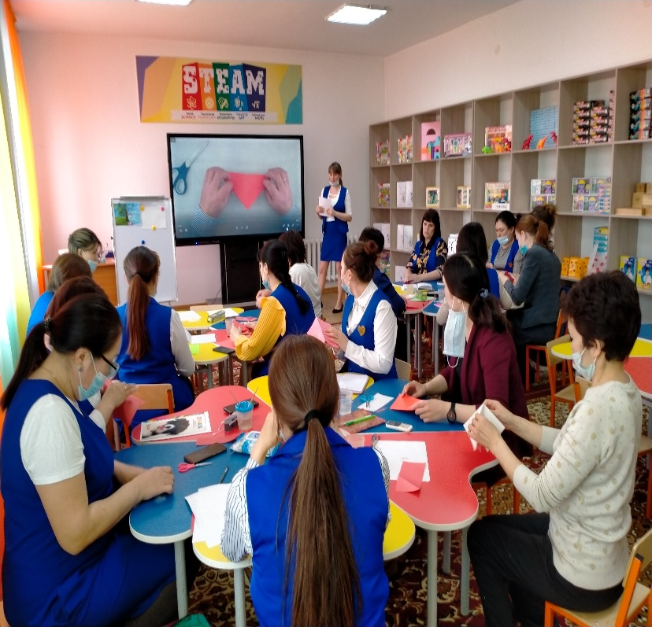
семинары-практикумы, мастер-классы, круглый стол, работа творческих групп

Slide 7
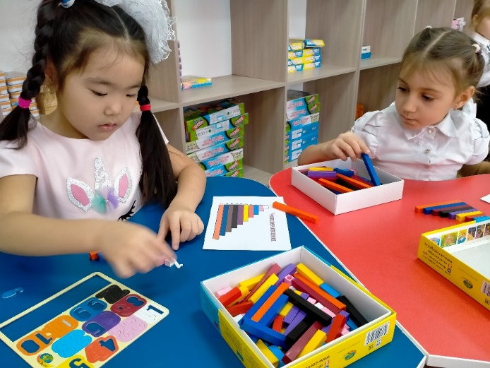
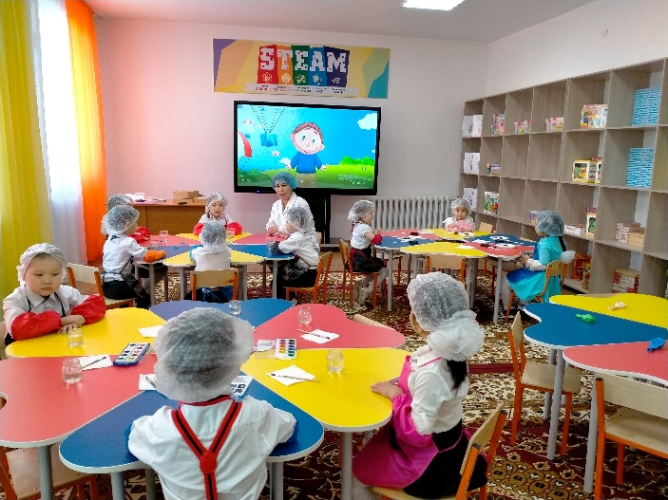
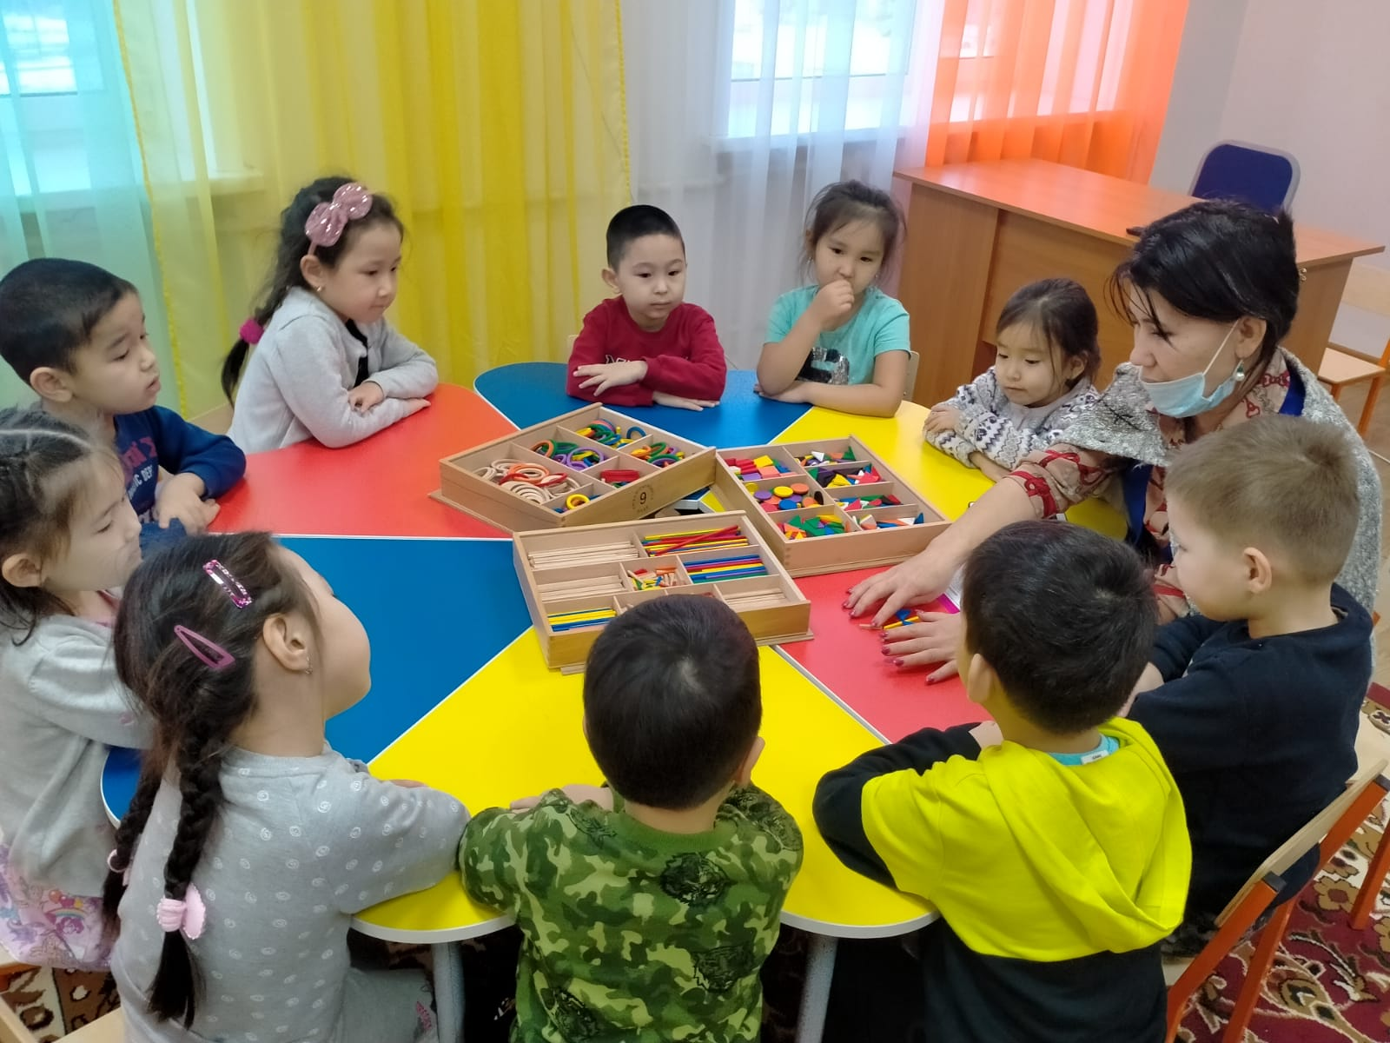
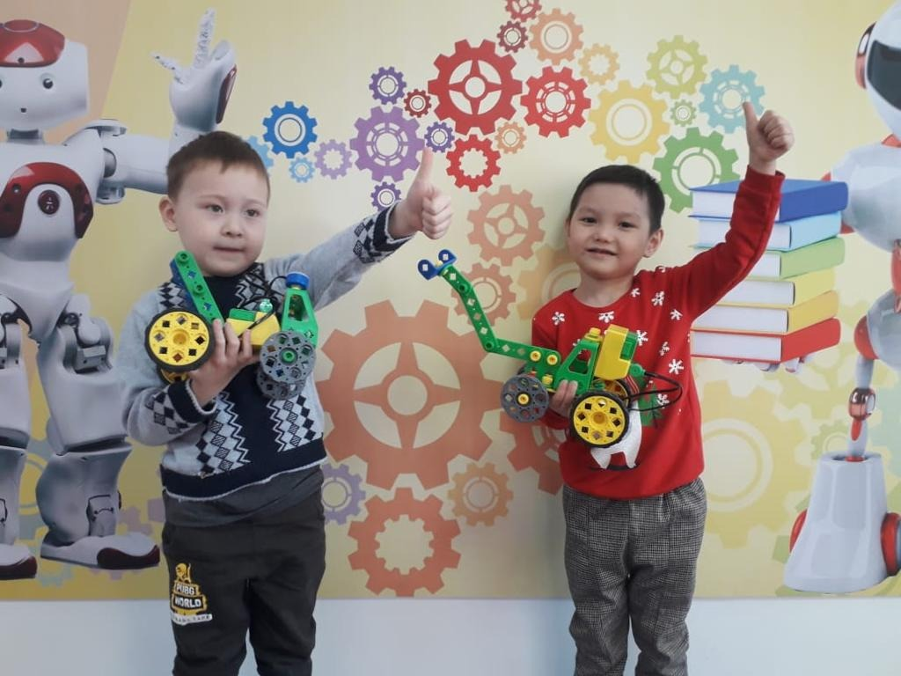
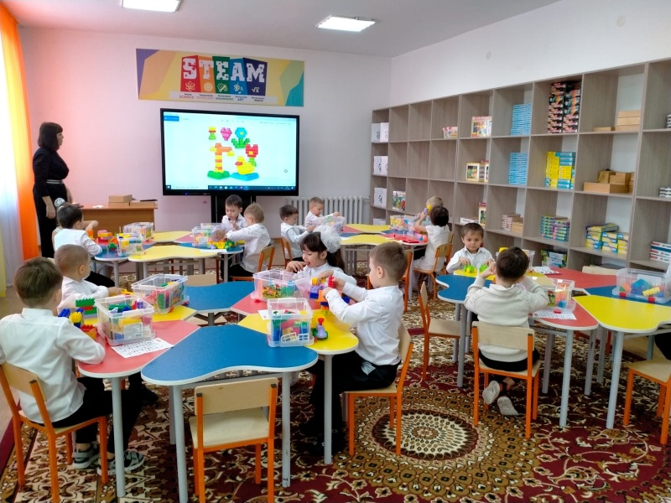

Slide 8
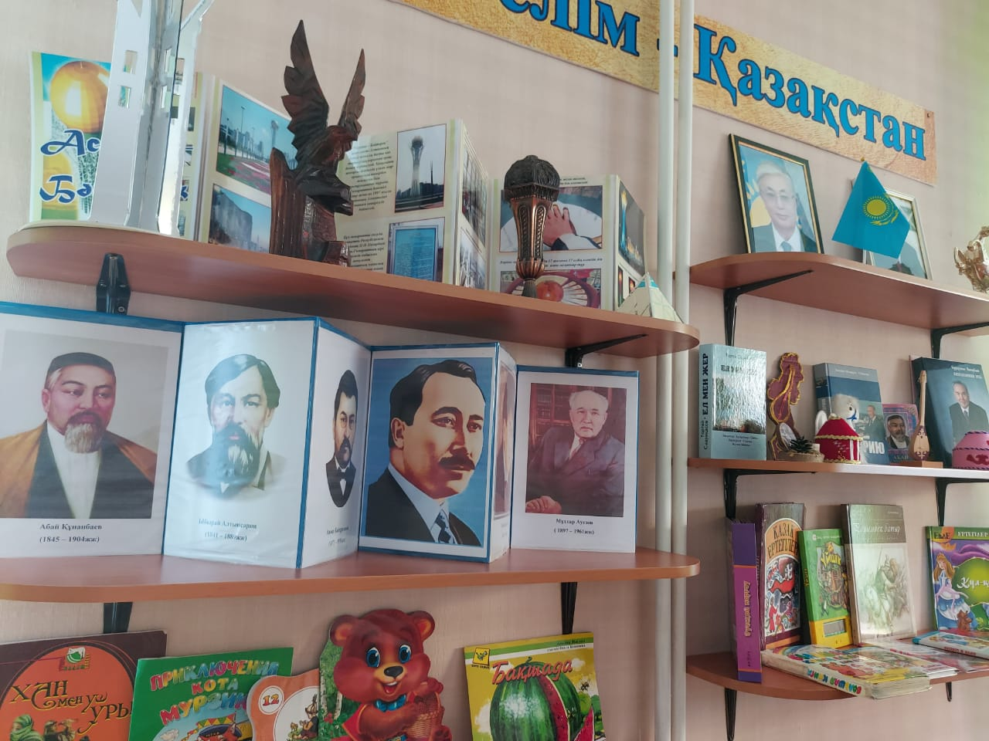
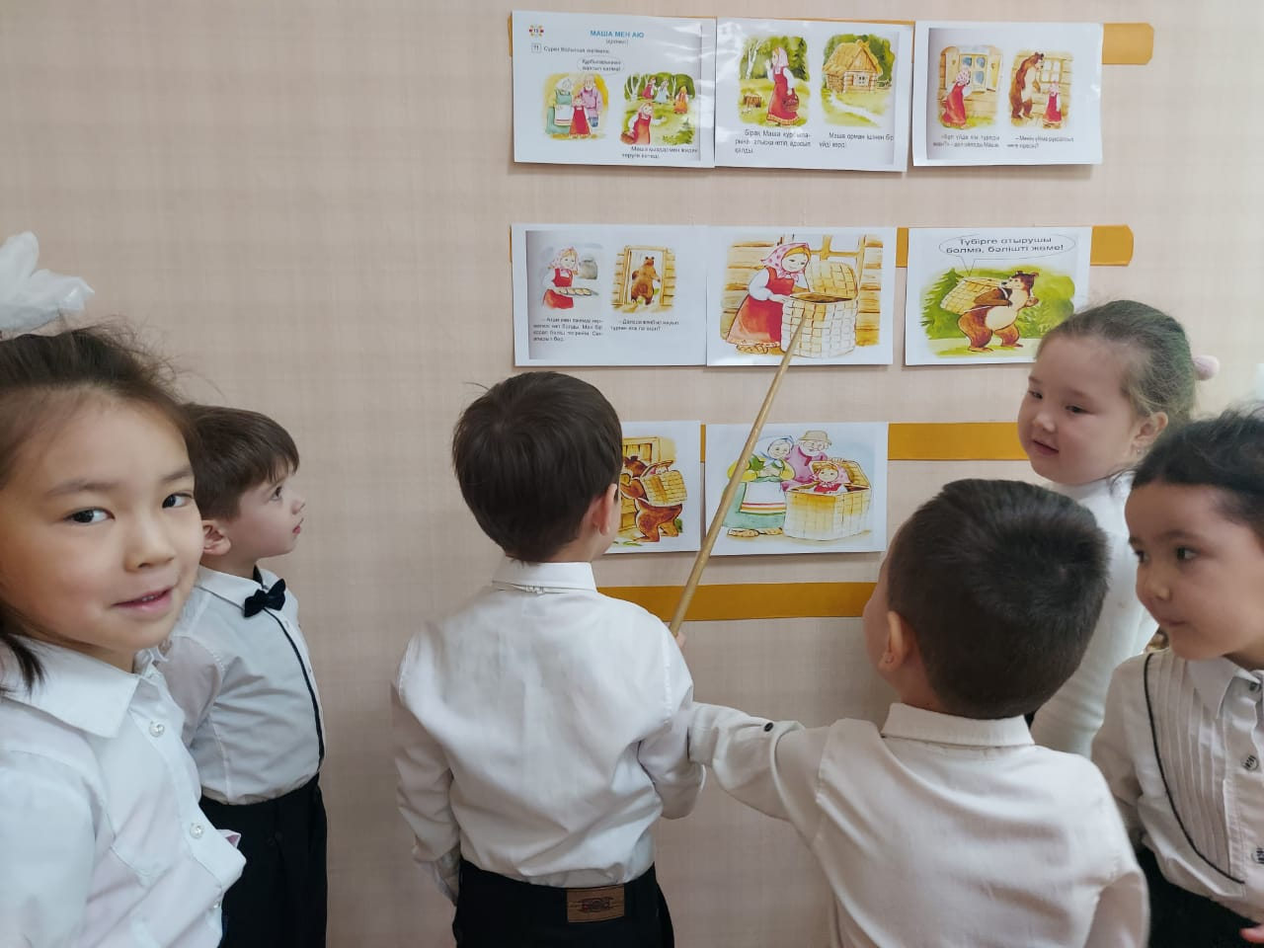
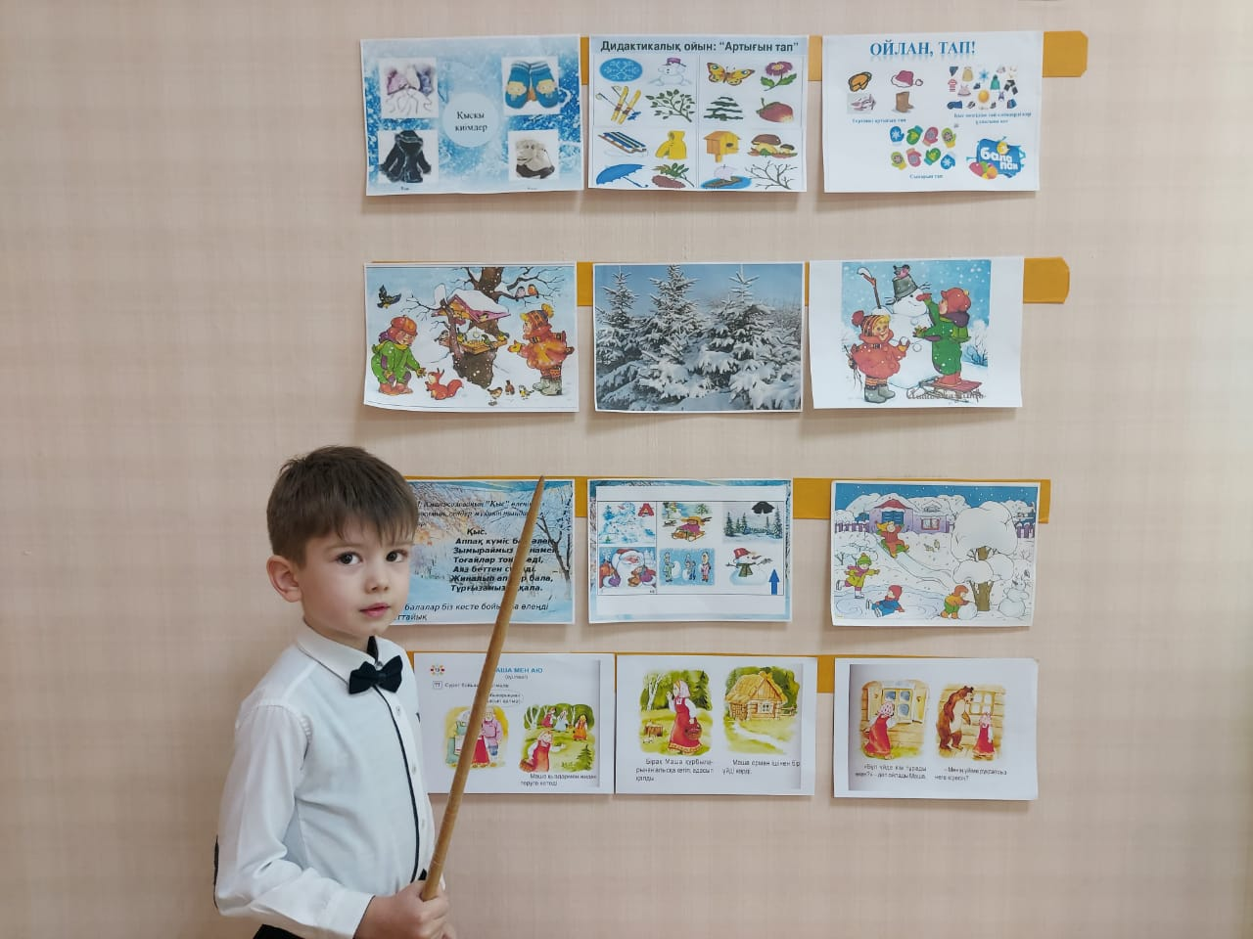
Буккроссинг, Говорящая стена, Мнемотехника

Slide 9
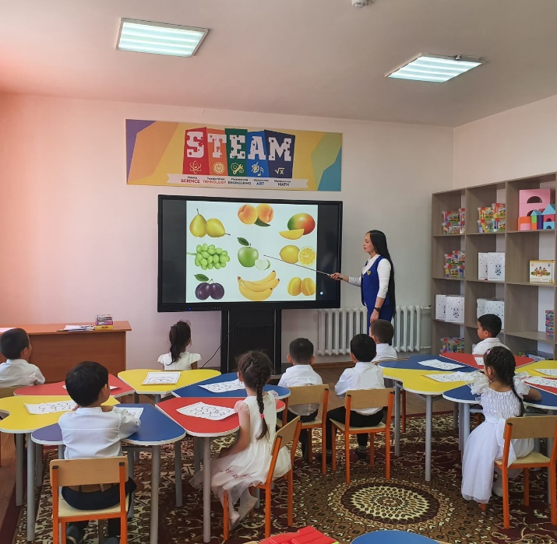
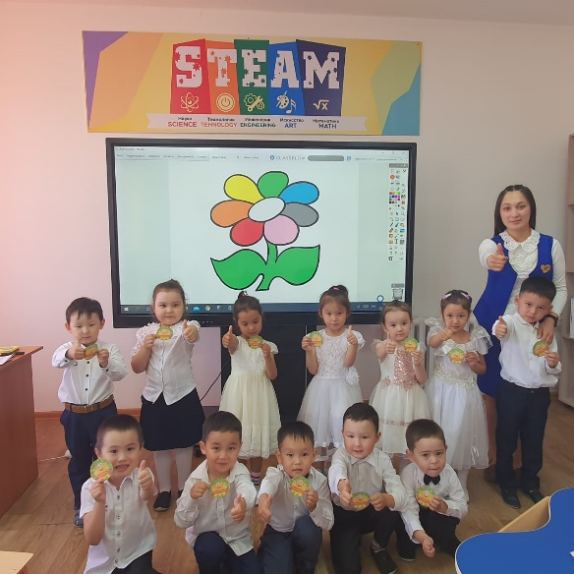
ИКТ технологии

Slide 10
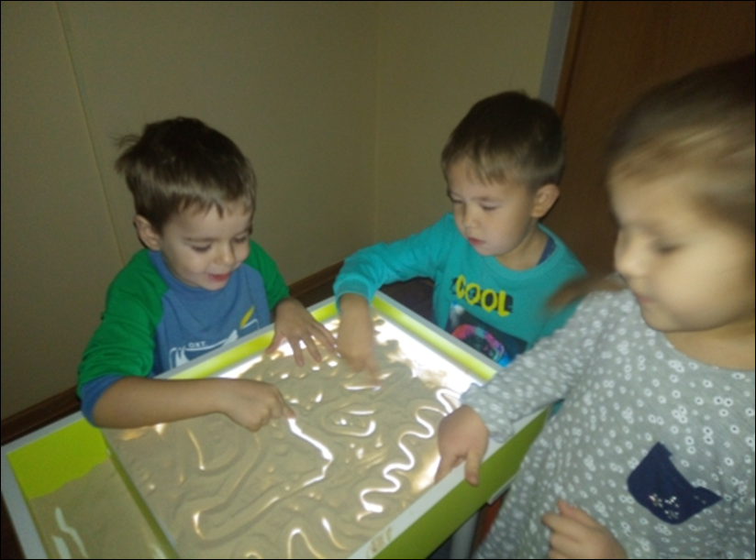
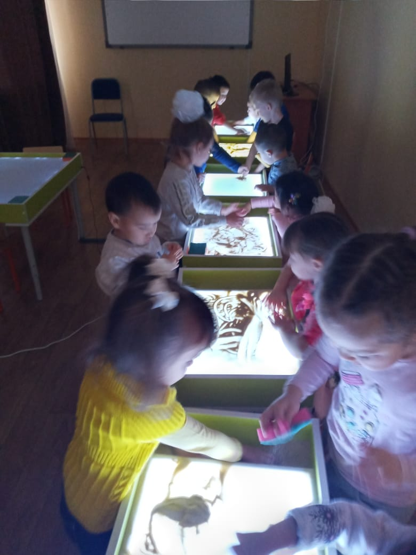
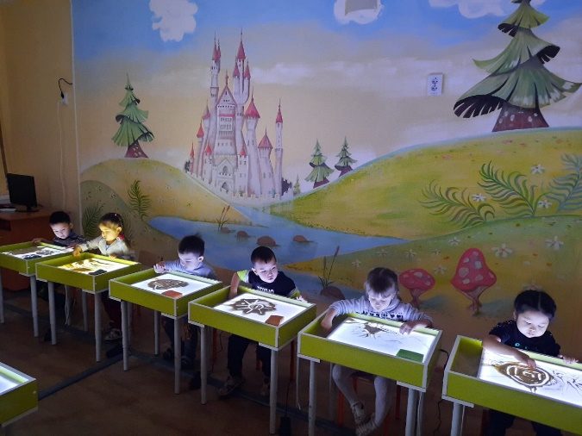
Рисование песком

Slide 11
«Современному ребенку – современный педагог!» - лозунг сегодняшнего дня!
Отметим уникальные стороны профессии:
Педагог должен много знать и уметь. Передним стоит не простая задача – научить ребенка воспринимать и понимать все прекрасное в мире; природу, музыку, поэзию.
Педагог должен уметь: шить, мастерить, играть и петь с детьми, много читать, хорошо знать детскую художественную литературу.
Педагог не только организует работу детского коллектива в целом, но личные взаимоотношения детей между собой. Внешность воспитателя играет не последнюю роль в воспитании детей. Приятный внешний вид, мягкая манера обращения привлекают не только детей, но и на родителей производят хорошее впечатление.
Перед педагогами стоит нелёгкая задача — будучи взрослым человеком, который развивает и обучает ребёнка, понимать и чувствовать детский мир, сочетать в себе строгость и доброту, уважение к маленькому человеку и требовательность. Поэтому педагогам нужны терпение и гибкость мышления, чтобы индивидуально и точно применять знания педагогики и психологии. Главный метод в обучении, развитии и воспитании детей -это игра. Мудрые педагоги мало запрещают и много играют. Ведь дети живут в игре, Мастерство педагога состоит в том, что он знает, когда несмелого ребёнка надо поддержать, «назначив его волком», а агрессивного поучить сочувствию, «сделав козлёнком».
Подметив в ребёнке способности, педагог должен не только поддержать слабые ростки будущих начинаний, но и убедить родителей в необходимости развивать ребёнка. Здесь ему не обойтись без наблюдательности, хорошей памяти и тактичности.

Slide 12


